Slide 1

스마트폰을 이용한 멀티 I/O장치 3D 전략 타워 디펜스 게임
Fairy Tale
2013156019 민웅기
2013156049 홍승준
Notes:
© Copyright Showeet.com – Creative & Free PowerPoint Templates

Slide 2
목차
Fairy Tale
종합 설계 개요
관련 연구 및 사례
시스템 수행 시나리오
시스템 구성도
시스템 모듈 상세 설계
개발 환경 및 개발 방법
데모 환경 설계
업무 분담
종합 설계 수행 일정
필요기술 및 참고문헌
Notes:
© Copyright Showeet.com – Creative & Free PowerPoint Templates

Slide 3
종합 설계 개요
Fairy Tale
Notes:
© Copyright Showeet.com – Creative & Free PowerPoint Templates

Slide 4
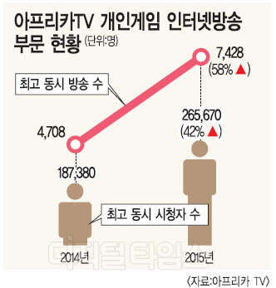
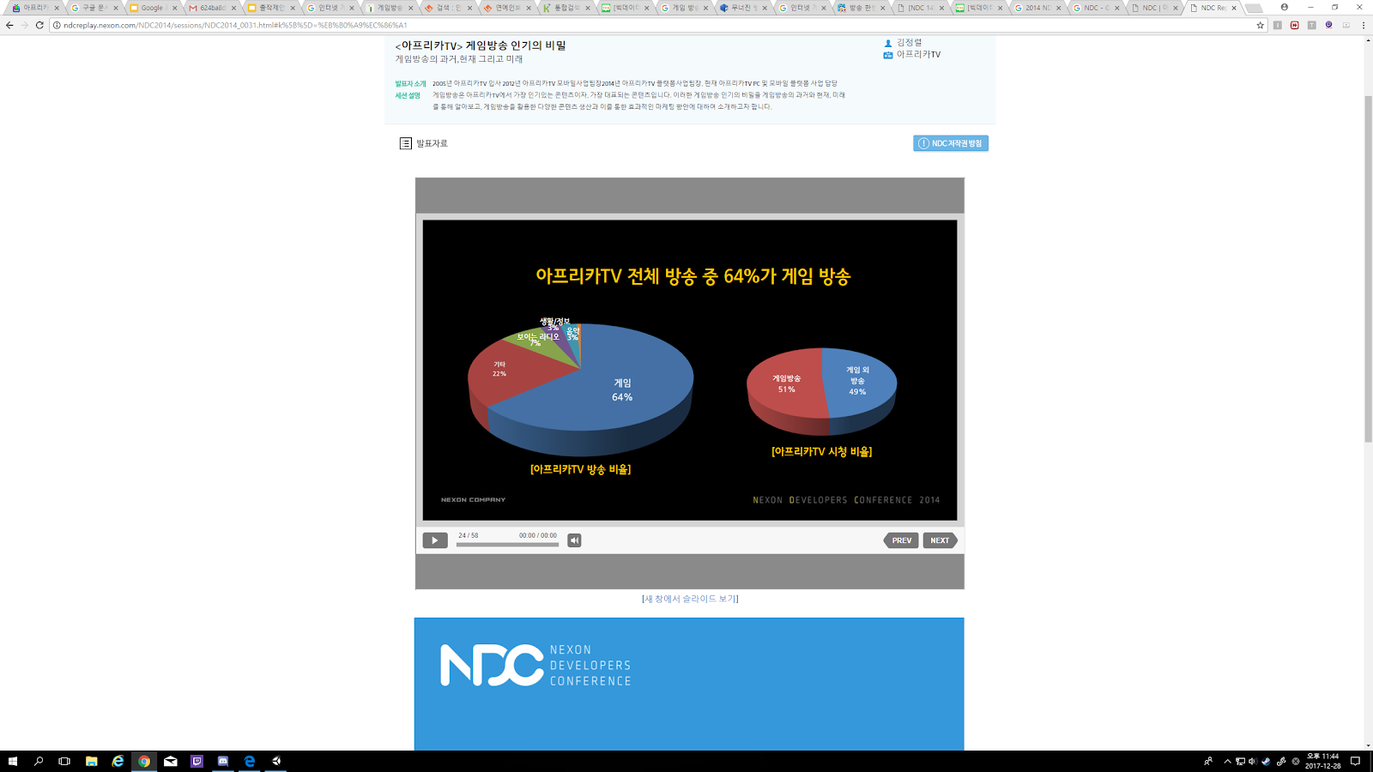
연구 개발 배경
Fairy Tale
인터넷 게임 방송 수 증가
멀티 게임 수요 증가
기존 PC의 제한된 입력장치
키보드 마우스는 1인 유저 제한
다인 유저를 위한 패드는 추가 비용 발생
멀티 I/O 디바이스 게임 개발
많이 보급 되어있는 모바일을 이용
로컬 멀티 게임 콘텐츠 개발로 새로운 게임 플랫폼 진출
Notes:
© Copyright Showeet.com – Creative & Free PowerPoint Templates

Slide 5
연구 개발 목표
Fairy Tale
멀티 플레이어 기반 게임 콘텐츠 개발
플레이어의 편의성 고려한 I/O 장치 제공
통합 플랫폼 구축
스마트폰 어플리케이션을 통해 멀티 I/O 장치 제공

Slide 6
연구 개발 효과
Fairy Tale
게임 공감대 형성
여러 유저가 한 컴퓨터로 같은 게임 협동 플레이
새로운 게임 플랫폼 시장 형성 기대
모바일 I/O 장치 어플리케이션을 통해 새로운 게임 통합 플랫폼 개발

Slide 7
관련 연구 및 사례
Fairy Tale
Notes:
© Copyright Showeet.com – Creative & Free PowerPoint Templates

Slide 8
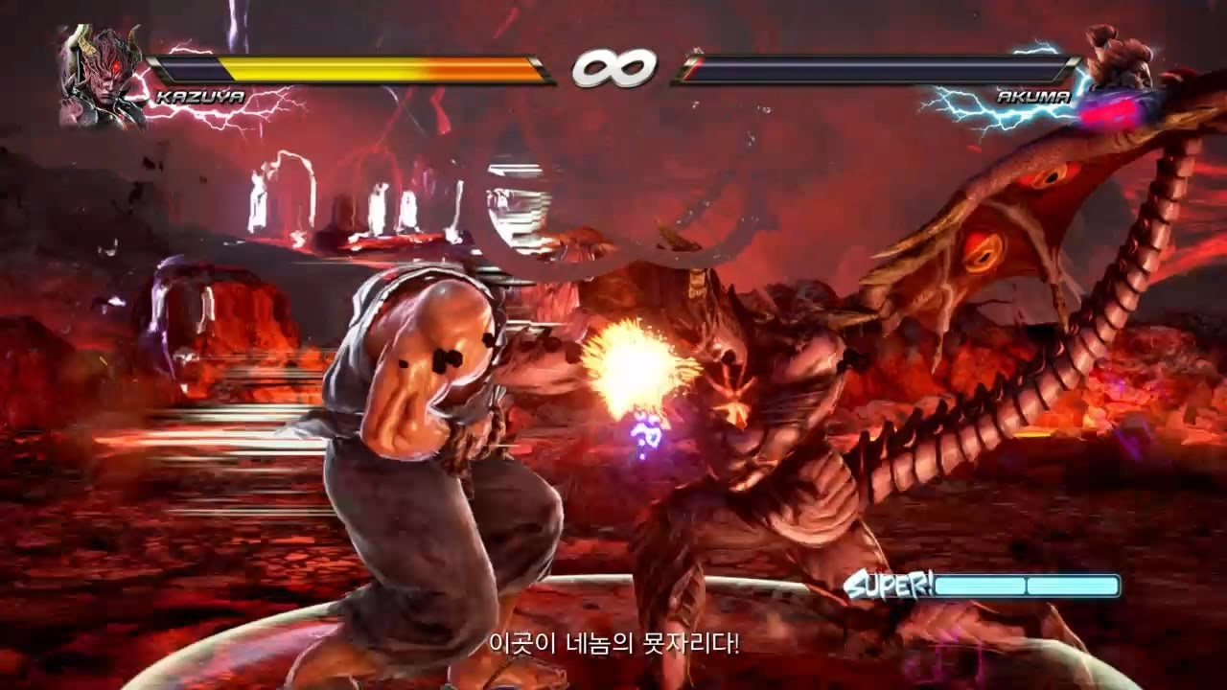
철권
Fairy Tale
대전게임 장르
멀티 혹은 로컬플레이 지원
최대 2인 플레이 가능
게임 패드, 키보드 지원
키보드 마우스는 1인 유저 제한
패드 사용시 추가 금액 발생
Notes:
© Copyright Showeet.com – Creative & Free PowerPoint Templates

Slide 9
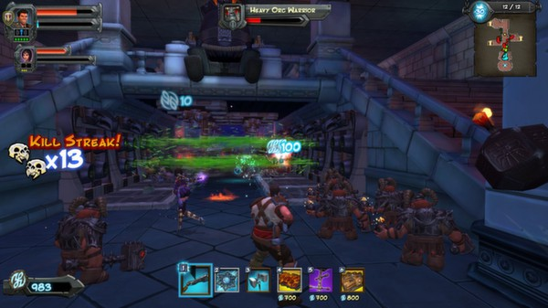
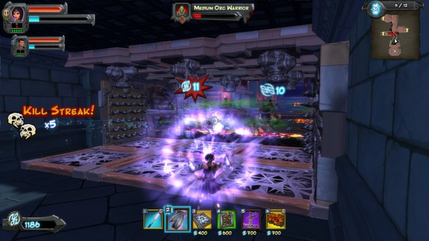
Orc must die 2
Fairy Tale
함정 설치 디펜스 장르
멀티플레이 지원
최대 2인 플레이 가능
1캐릭터 3인칭 플레이
지루함 유발
제한되고 반복적인 전략
적은 수의 몬스터
Notes:
© Copyright Showeet.com – Creative & Free PowerPoint Templates

Slide 10
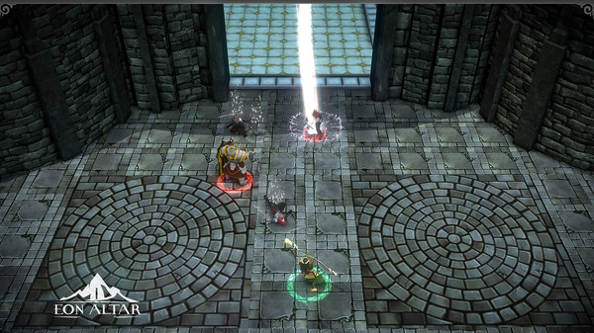
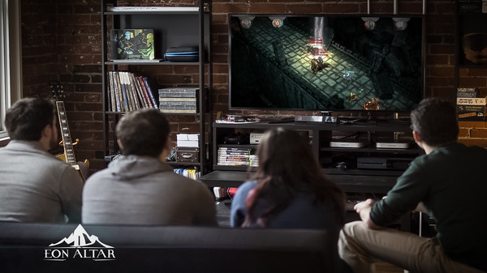
Eon Altar
Fairy Tale
턴제 RPG 장르
로컬멀티플레이 지원
최대 4인 플레이 가능
모바일 이용한 컨트롤러
각자의 역할과 플레이에 맞는 UI 제공
네트워크 멀티 플레이만 지원불가
협동플레이에 초점이 맞춰져있어 싱글플레이시 재미 반감
Notes:
© Copyright Showeet.com – Creative & Free PowerPoint Templates

Slide 11
시스템 수행 시나리오
Fairy Tale
Notes:
© Copyright Showeet.com – Creative & Free PowerPoint Templates

Slide 12
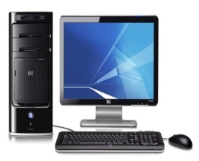
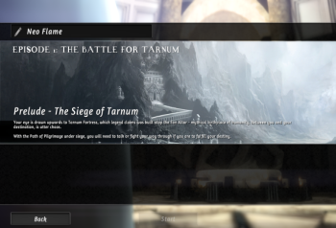

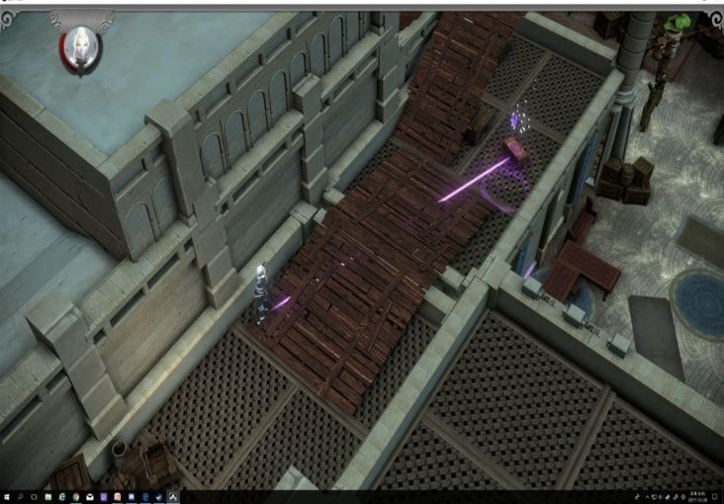



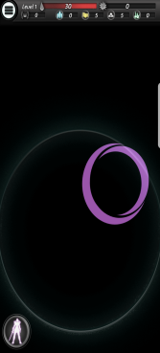
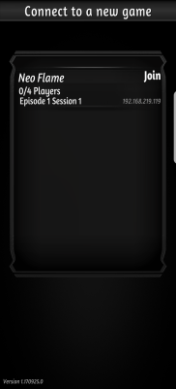
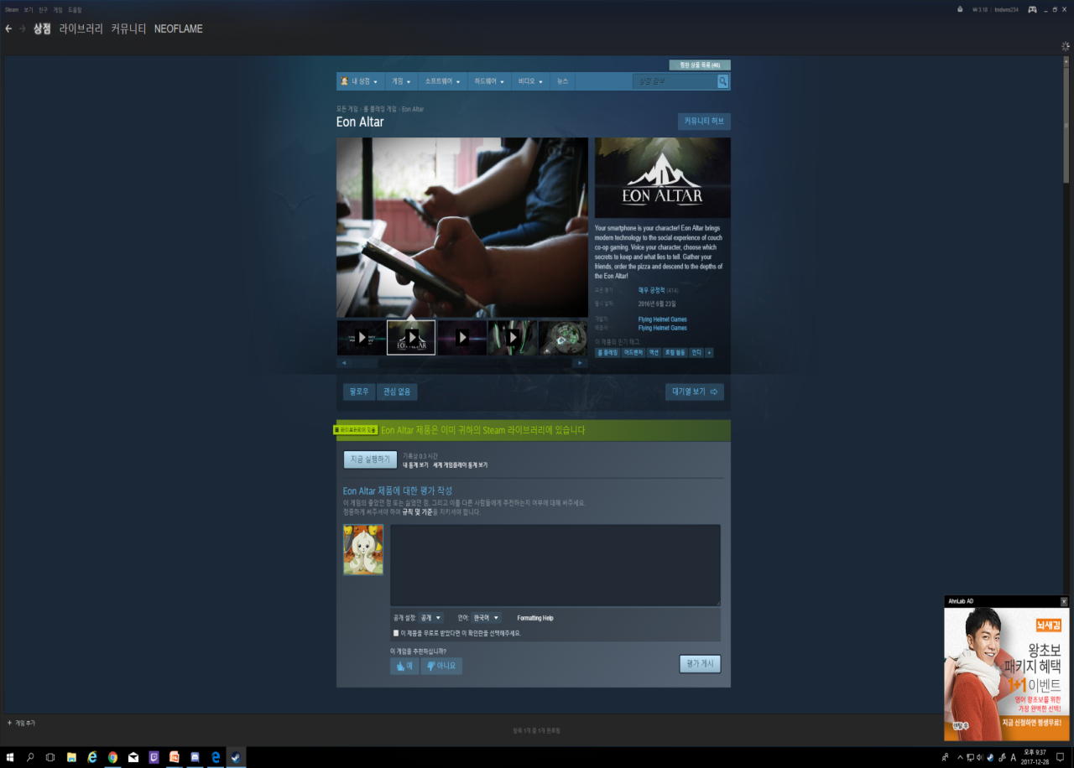
시스템 수행 시나리오
서버 설정
PC -A 호스트
Fairy Tale
게임 실행
게임 접속
서버 접속
PC -B
PC -A,B
모바일 어플리케이션 접속 설정
PC 공유 화면
Network
Connection
게임 접속 알림
Network
Connection
어플리케이션 실행
게임 접속시 화면 전환
Various MOBILE
Application
UI 화면
Application
UI 화면
Notes:
© Copyright Showeet.com – Creative & Free PowerPoint Templates

Slide 13
시스템 구성도
Fairy Tale
Notes:
© Copyright Showeet.com – Creative & Free PowerPoint Templates

Slide 14
시스템 구성도
Fairy Tale
CLIENT
CLIENT
인터페이스
데이터처리
데이터 송수신
인터페이스
데이터처리
통신모듈
사운드
그래픽
통신모듈
사운드
그래픽
게임 데이터
게임 데이터
게임 데이터
게임 데이터
게임 데이터
게임 데이터
게임 데이터
게임 데이터
이벤트처리
이벤트처리
이벤트처리
이벤트처리
이벤트처리
이벤트처리
이벤트처리
이벤트처리
통신
통신
통신
통신
통신
통신
통신
통신
MOBILE
MOBILE
Notes:
© Copyright Showeet.com – Creative & Free PowerPoint Templates

Slide 15
Diagram
Fairy Tale
Other Client
다른 클라이언트에서 연결
Local
GameData
save
PC Client
Loading
Mobile
Connection
연결완료
Set Host
대기완료
Main Game
라운드
종료
Main Game
PC Client
End
연결
대기실
정보
캐릭터
설정완료
이벤트
발생
게임
데이터
Mobile
Application
Loading
Client
Connection
Character setting
Controller
UI
Mobile
GameData
save
Mobile
Application
End
Notes:
© Copyright Showeet.com – Creative & Free PowerPoint Templates

Slide 16
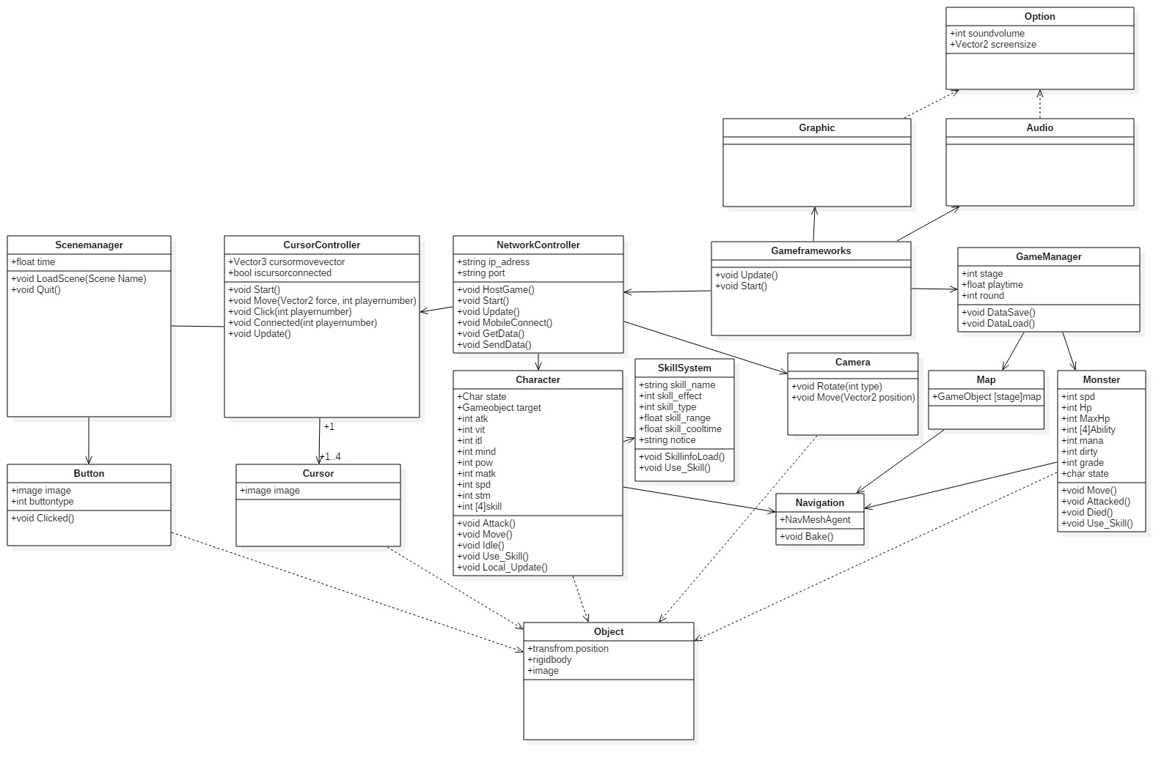
Class UML PC

Slide 17
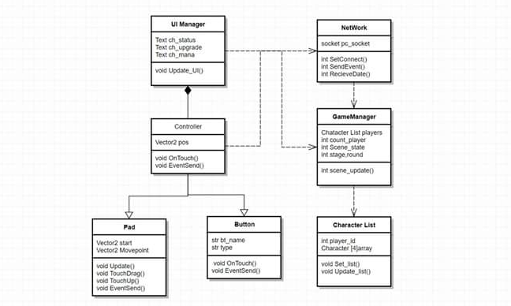
Class UML Mobile

Slide 18
시스템 모듈 상세 설계
Fairy Tale
클라이언트
Notes:
© Copyright Showeet.com – Creative & Free PowerPoint Templates

Slide 19
통신 모듈
Fairy Tale
기능분류
PC간 데이터 송수신
데이터 송수신 동기화
다루는 정보
게임 내 자원 Mana
Monster 및 Character state, status
RoomState, ReadyState
데이터 송수신 시점
방 접속 후 60fps 기준 매 프레임마다
Notes:
© Copyright Showeet.com – Creative & Free PowerPoint Templates

Slide 20
통신 모듈
Fairy Tale
주요 데이터 구조
형식 | 이름
List | Character
List | Monster
Int | mana
Roomdata | _roomdata
Character List
형식 | 이름
Vector | Position
Vector | Rotation
List(int) | Skill_number
List | Status
Notes:
© Copyright Showeet.com – Creative & Free PowerPoint Templates

Slide 21
통신 모듈
Fairy Tale
Character List – Status List
형식 | 이름
Int | max_stamina
Int | level
Int | attak_dmg
Float | attak_speed
Int | magic_dmg
Int | str
Int | Vit
Int | Int
Int | wil
Notes:
© Copyright Showeet.com – Creative & Free PowerPoint Templates

Slide 22
통신 모듈
Fairy Tale
Monster List
형식 | 이름
Vector | Position
Vector | Rotation
Int | HP
Int | movespeed
List(int) | ability
Notes:
© Copyright Showeet.com – Creative & Free PowerPoint Templates

Slide 23
인터페이스
Fairy Tale
기능
사용자의 여러 개의 커서를 화면에 표시함
각 커서 별 사용자 입력 값 처리를 수행함
다루는 정보
Texture Type 이 Cursor 인 오브젝트의 리스트
Texture Type 이 Cursor 인 리스트의 각 오브젝트 좌표
Texture Type 이 Cursor 인 오브젝트의 이벤트
Player Character의 좌표
Navigation
정보 처리 시점
매 프레임 모바일과 데이터 송수신이 일어난 시점
Notes:
© Copyright Showeet.com – Creative & Free PowerPoint Templates

Slide 24
인터페이스
Fairy Tale
주요 데이터 구조
형식 | 이름
list | _Cursor
형식 | 이름
float | Cursor.x
float | Cursor.y
int | player_number
형식 | 이름
float | Character.x
float | Character.z
int | player_number
Notes:
© Copyright Showeet.com – Creative & Free PowerPoint Templates

Slide 25
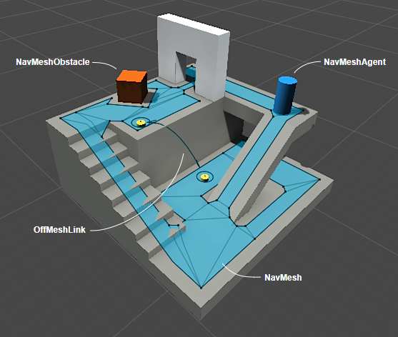
인터페이스
Fairy Tale
캐릭터 이동시 유니티 Navigation 사용
이동 불가능한 지형 및 오브젝트 등록
이동 가능한 지형을 Navigation에 등록 (Bake)
NavMeshAgent.SetDestination(DestinationPosition)
사용목적지까지 이동가능한 지형을 통해 이동
그림3) 유니티 예
Notes:
© Copyright Showeet.com – Creative & Free PowerPoint Templates

Slide 26
사운드
Fairy Tale
기능
Mp3, wav 등 확장자의 각종 사운드를 로드함
로드 된 사운드를 연결된 스피커 장치로 재생함
반복재생, 1회 재생 등
다루는 정보
Audio file
Audio source – Unity에서 제공하는 모듈
Audio file을 로드한 Audio clip
사운드 출력 시점
씬이 변경되는 시점
타격, 스킬사용, 몬스터 등장 시점
Notes:
© Copyright Showeet.com – Creative & Free PowerPoint Templates

Slide 27
사운드
Fairy Tale
사용 가능한 데이터
형식
Mp3, wav, ogg, mod 등
오픈소스가 많은 mp3와 wav 사용
주요 데이터 구조
형식 | 이름
Audio clip | _sound_(filename)
Int | volume
Int | max_distance
Bool | loop
Notes:
© Copyright Showeet.com – Creative & Free PowerPoint Templates

Slide 28
그래픽
Fairy Tale
기능
3D 모델링 파일을 로드함
3D 애니메이션 로드, 재생함
오브젝트화 해 씬에 표현, 모니터에 출력함
다루는 정보
리깅 작업 된 캐릭터 및 몬스터 Modeling file
배경, 바닥 Modeling file
리깅 작업으로 이루어진 3D 애니메이션
fileAnimation clip, 3D camera, animation Blending
애니메이션 재생 시점
캐릭터 이동, 공격등의 상태변경 시점
몬스터 이동, 공격등의 상태변경 시점
Notes:
© Copyright Showeet.com – Creative & Free PowerPoint Templates

Slide 29
그래픽
Fairy Tale
주요 데이터 구조
형식 | 이름
Vector | Character.position
Vector | Monster.position
Vector | Camera.position
Vector | Camera.Rotation
Bool | (Object)_(State)
Int | Field of View
카메라 90도 전환
현재 카메라의 position에서 화면 가운데 오는 월드좌표값 차이 계산
X, Z 축 차이만큼 이동시킴
카메라의 Rotation 90도 회전시킴
Notes:
© Copyright Showeet.com – Creative & Free PowerPoint Templates

Slide 30
데이터 처리
Fairy Tale
기능분류
게임 내 로직 및 알고리즘 기능
캐릭터나 스테이지 데이터 세이브와 로드
다루는 정보
Collision check – 유니티 충돌박스 체크
Monster position, character position
Character List, Stage State
게임 자동 저장 시점
매 stage 종료 시점
Notes:
© Copyright Showeet.com – Creative & Free PowerPoint Templates

Slide 31
데이터 처리
Fairy Tale
주요 데이터 구조
형식 | 이름
Vector | Character.position
Vector | Monster.position
List | _Character
List | Stage_state
바이너리 저장
데이터를 Binary 형식으로 파일에 저장함
BinaryFormatter.serialize 로 데이터 바이너리화 파일에 저장
FileStream 으로 파일 관리
Notes:
© Copyright Showeet.com – Creative & Free PowerPoint Templates

Slide 32
시스템 모듈 상세 설계
Fairy Tale
모바일
Notes:
© Copyright Showeet.com – Creative & Free PowerPoint Templates

Slide 33
이벤트 처리 모듈
Fairy Tale
기능
모바일 어플리케이션에서의 Event를 처리하는 모듈
발생한 Event를 구조체 형태로 만들어 다른 모듈에 전달.
다루는 정보
Touch 이벤트의 좌표
Long Touch 이벤트의 Touch Down 화면 좌표와 Touch UP 화면 좌표
발생한 Event의 Type
Event 처리 시점
Touch 이벤트가 발생되는 순간마다
Notes:
© Copyright Showeet.com – Creative & Free PowerPoint Templates

Slide 34
이벤트 처리 모듈
Fairy Tale
주요 데이터 구조
형식 | 이름
struct | TouchEventInfo
Int | type
float | X, Y
int | state
세부 메소드
메소드 | 기능
EventClassifier() | 발생한 이벤트가 터치인지 드래그인지 구분한다.
Info_Send() | 이벤트 정보를 분류하여 다른 모듈에 전달한다.
Notes:
© Copyright Showeet.com – Creative & Free PowerPoint Templates

Slide 35
통신 모듈
Fairy Tale
기능
클라이언트와의 데이터 송수신을 관리하는 모듈
클라이언트와 연결하고, 게임 데이터를 송수신
다루는 정보
GameState 및 GameData
SceneState(현재 모바일 화면 상태)
통신이 발생되는 시점
Touch 이벤트 중 가상 패드 드래그, 기술 버튼, Upgrade, Status 등의 이벤트가 발생 했을 때 데이터 송신
클라이언트에서 GameData의 변화가 있을 때
Notes:
© Copyright Showeet.com – Creative & Free PowerPoint Templates

Slide 36
게임 데이터 처리 모듈
Fairy Tale
주요 데이터 구조
형식 | 이름
Int | Player_ID
형식 | 이름
struct | RenewalData
Int | Character_ID
Int | Type
Int | Count
Notes:
© Copyright Showeet.com – Creative & Free PowerPoint Templates

Slide 37
게임 데이터 처리 모듈
Fairy Tale
주요 데이터 구조
형식 | 이름
Int | GameState
Int | SceneState
형식 | 이름
struct | TouchEventInfo
형식 | 이름
struct | Character_Stat
Int | type
float | X, Y
int | state
Int | Strong,Intelligence,Health,Mentality,Mobility
int | Dmg, Mg_Dmg
int | Stamina
형식 | 이름
struct | Stat_Upgrade
Int | type
int | count
Notes:
© Copyright Showeet.com – Creative & Free PowerPoint Templates

Slide 38
게임 데이터 처리 모듈
Fairy Tale
세부 메소드
형식 | 이름
struct | TouchEventInfo
메소드 | 기능
DataSend() | 터치 및 업그레이드에 관련된 데이터를 송신
DataRecv() | 수신 받은 게임 데이터를 데이터 처리 모듈로 전달
ClientConnection() | 클라이언트와 연결
CharacterSetSend () | 대기실에서 캐릭터 설정 데이터 전송
GameScoreRecv() | 게임 결과 수신
Notes:
© Copyright Showeet.com – Creative & Free PowerPoint Templates

Slide 39
게임 데이터 처리 모듈
Fairy Tale
기능
클라이언트의 상황과 특정 이벤트 발생시 모바일 UI 화면을 전환하거나 게임 데이터를 처리하는 모듈
데이터 송수신 모듈에서 받은 정보를 UI화면에 출력
유저가 특정 부분의 화면을 Touch 시 화면 전환
다루는 정보
GameState 및 GameData
SceneState(현재 모바일 화면 상태)
데이터 처리가 발생되는 시점
이벤트처리 모듈에서 화면 전환 탭에 관련된 Touch 이벤트 발생 시
데이터 송수신 모듈에서 갱신되어야 하는 GameDate 가 수신되었을 시
Notes:
© Copyright Showeet.com – Creative & Free PowerPoint Templates

Slide 40
게임 데이터 처리 모듈
Fairy Tale
주요 데이터 구조
형식 | 이름
Int | GameState
Int | SceneState
Notes:
© Copyright Showeet.com – Creative & Free PowerPoint Templates

Slide 41
게임 데이터 처리 모듈
세부 메소드
Fairy Tale
메소드 | 기능
EventProc() | 이벤트 처리 모듈에서 전달 받은 이벤트를 처리하여 GameDate 또는 SceneState 변경
SceneChange() | SceneState가 변경되면 해당 화면으로 전환
GameDataRenew() | 데이터 송수신 모듈에서 수신 받은 데이터를 갱신하여 출력한다.
StatusUpgrade() | EventProc()에서 업그레이드 관련 이벤트가 처리되면 결과를 데이터 송수신 모듈로 전달
Notes:
© Copyright Showeet.com – Creative & Free PowerPoint Templates

Slide 42
개발 환경 및 개발 방법
Fairy Tale
Notes:
© Copyright Showeet.com – Creative & Free PowerPoint Templates

Slide 43
개발 환경
Fairy Tale
컴퓨터 및 모바일 환경
PC
OS | Window 10
Program Language | C# script Unity 3D
개발 환경
CPU | AMD ryzen-1700/ intel-I7-6700
RAM | 16GB / 32GB
GPU | GTX 1080TI / R9 390
Mobile
OS | Android
Program Language | C# script Unity 3D
개발 환경
기종 | LG G2
 | LG V20
 | SAMSUNG S7 Edge
Notes:
© Copyright Showeet.com – Creative & Free PowerPoint Templates

Slide 44
개발 방법
Fairy Tale
PC Application
Unity3D를 이용한 window program 구현
데이터 로컬 저장
소켓 기반 PC간 데이터 통신
소켓 기반 Mobile과 PC간 데이터 통신
Mobile Application
Unity3D를 이용한 android app 구현
소켓 기반 Mobile과 Pc간 데이터 통신
Notes:
© Copyright Showeet.com – Creative & Free PowerPoint Templates

Slide 45
데모 환경 설계
Fairy Tale
Notes:
© Copyright Showeet.com – Creative & Free PowerPoint Templates

Slide 46
데모 환경 설계
같은 A 네트워크에 속한 2대의 모바일과 1대의 PC
같은 B 네트워크에 속한 1대의 모바일과 1대의 PC
Window 7~10 OS PC, Android OS 모바일
게임 데이터 초기화 상태로 데모 진행
모바일은 개인 소유 3대
Fairy Tale
PC
PC
Window 7 ~ 10
Window 7 ~ 10
Android
Android
Android
Mobile
Mobile
NETWORK A
NETWORK B
Notes:
© Copyright Showeet.com – Creative & Free PowerPoint Templates

Slide 47
업무 분담
Fairy Tale
Notes:
© Copyright Showeet.com – Creative & Free PowerPoint Templates

Slide 48
업무 분담
Fairy Tale
 | 민웅기 | 홍승준
자료 수집 | 윈도우 소켓 통신 3D 모델링 및 애니메이션 | 안드로이드 소켓 통신 게임 기획 자료
설 계 | 클라이언트 설계 레벨 디자인 캐릭터 및 배경 디자인 | 네트워크 설계 콘텐츠, 시스템 디자인 객체 지향 설계
구 현 | 모델링 및 애니메이션 인 게임 시스템 구현 | 클라이언트 - 모바일 연결 인게임 제외 씬 구현 모바일 시스템 구현
테스트 | PC, Mobile 클라이언트 로컬 테스트 PC 클라이언트 멀티 테스트 통합 테스트 / 유지보수
Notes:
© Copyright Showeet.com – Creative & Free PowerPoint Templates

Slide 49
종합설계 수행일정
Fairy Tale
Notes:
© Copyright Showeet.com – Creative & Free PowerPoint Templates

Slide 50
종합설계 수행일정
항 목 | 추진 사항 | 1월 | 2월 | 3월 | 4월 | 5월 | 6월 | 7월 | 8월 | 9월 | 10월
요구사항 정의 및 분석 및 자료수집 | - 요구사항 정의 및 분석 명세 - 게임 시나리오 작성 - 기획 및 소켓, 모델링 자료 수집
시스템 설계 및 상세 설계 | - 시스템 디자인 - 레벨 디자인 - 배경 및 캐릭터 디자인 - 네트워크 설계
구현 | - 게임 리소스 제작 및 수집 - 게임 클라이언트 - 모바일 어플리케이션 - PC 모바일간 네트워크 송수신 - 클라이언트간 네트워크 송수신
시험 및 데모, 보완 | - 데모 게임 테스트 - 다 클라이언트 네트워크 테스트 - 테스트 결과 보완 - 최종 테스트
문서화 및 발표 | - 데모 내용 문서화 및 발표 준비 - 시연 및 발표
산업기술대전 | - 산업기술대전 참가
최종 보고서 작성 | - 마무리 최종 보고서 작성
Fairy Tale
Notes:
© Copyright Showeet.com – Creative & Free PowerPoint Templates

Slide 51
필요 기술 및 참고 문헌
Fairy Tale
Notes:
© Copyright Showeet.com – Creative & Free PowerPoint Templates

Slide 52
네트워크문제 (끊김방지)
Fairy Tale
PC 간 연결 대기
연결된 소켓으로 수신되는 정보가 5초 이상 없을 경우 연결 끊김 상태
게임 진행 유지
모바일 PC 간 연결 대기
클라이언트
연결된 소켓으로 수신되는 정보가 30초 이상 없을 경우 연결 끊김 상태
모바일
백그라운드 서비스 활성화 상태
Notes:
© Copyright Showeet.com – Creative & Free PowerPoint Templates

Slide 53
네트워크문제 (재접속)
Fairy Tale
PC 간 연결 끊김 시
게임은 진행하되 최대 1분 대기 표시
방에 접속할때 접속 정보 세이브
재접속 요청 시 우선권 갖는 PC쪽 정보로 게임 진행
모바일과 PC간 연결 끊김 시
클라이언트 다운 시
클라이언트 접속 후 모바일 어플 재실행
이외
게임 시작 시 PC에 접속된 모바일 정보 저장
게임 도중 접속 요청 – 게임 시작 시 저장된 정보와 비교 접속 수락
Notes:
© Copyright Showeet.com – Creative & Free PowerPoint Templates

Slide 54
THANK YOU !
Notes:
© Copyright Showeet.com – Creative & Free PowerPoint Templates

